Slide 1
Peraturan Wali Kota Semarang
Nomor 85 Tahun 2023 tentang Sistem Kerja di Lingkungan Pemerintah Kota Semarang
Notes:
Photo by Jorge Vasconez on Unsplash

Slide 2
Perwal 85 Tahun 2023
01
tentang Sistem Kerja di Lingkungan Pemerintah Kota Semarang
proses penyederhanaan birokrasi telah dilaksanakan Pemerintah Kota Semarang dalam rangka mewujudkan tata kelola pemerintahan yang efektif dan efisien guna meningkatkan kinerja pemerintahan dan pelayanan publik
02
03
ketentuan Pasal 25 Permenpan RB No 7 Tahun 2022 tentang Sistem Kerja Pada Instansi Pemerintah Untuk Penyederhanaan Birokrasi mengamanatkan setiap Instansi Pemerintah melakukan penyesuaian sistem kerja
penyesuaian sistem kerja guna mewujudkan birokrasi yang dinamis, lincah, dan profesional

Slide 3
LATAR BELAKANG
perampingan struktur organisasi jabatan administrasi pada daerah dengan kriteria tertentu dan memperhatikan karakteristik sifat tugas dari jabatan administrasi
PERMENPANRB 25 TAHUN 2021
TRANSFORMASI ORGANISASI
01
pengalihan jabatan administrasi yang organisasinya dirampingkan menjadi pejabat fungsional yang bersesuaian
PERMENPANRB 17 TAHUN 2021
TRANSFORMASI SDM APARATUR
02
PENYEDERHANAAN BIROKRASI
penyempurnaan mekanisme kerja dan proses bisnis birokrasi yang berorientasi pada percepatan pengambilan keputusan dan perbaikan pelayanan publik
03
PERMENPANRB 7 TAHUN 2022
TRANSFORMASI SISTEM KERJA

Slide 4
MAKSUD DAN TUJUAN PENYESUAIAN SISTEM KERJA
Sistem Kerja digunakan sebagai instrumen bagi Pegawai ASN dalam melaksanakan tugas dan fungsi unit organisasi pada seluruh Perangkat Daerah setelah penyederhanaan struktur organisasi dan penyetaraan jabatan. Penyesuaian Sistem Kerja meliputi Mekanisme Kerja dan Proses Bisnis
Tujuan Sistem Kerja
1.
3.
mewujudkan proses kerja yang efektif dan efisien
mengoptimalkan pemanfaatan sumberdaya manusia.
2.
4.
memastikan pencapaian tujuan, strategi, dan kinerja organisasi
mengoptimalkan pemanfaatan teknologi informasi dan komunikasi.

Slide 5
KONSEP DASAR
Mekanisme Kerja digunakan sebagai acuan dalam pengaturan alur pelaksanaan tugas Pegawai ASN setelah dilakukan penyederhanaan struktur organisasi dan penyetaraan jabatan
1
2
3
Kedudukan
Mekanisme
Dukungan TIK
Pejabat Pimpinan Tinggi, Pejabat Administrasi, Pejabat Fungsional, Pelaksana
Pimpinan Unit Organisasi
Pejabat Pemilik Kinerja
Pejabat Penilai Kinerja
Ketua Tim
Kedudukan
Penugasan
Pelaksanaan tugas
Pertanggung jawaban pelaksanaan tugas
Pengelolaan kinerja
Pemanfaatan teknologi informasi dan komunikasi
Penggunaan berbagai aplikasi yang digunakan untuk membantu pelaksanaan sistem kerja

Slide 6
KONSEP DASAR (DEFINISI)
PIMPINAN UNIT ORGANISASI
Pejabat Pimpinan Tinggi Pratama, Pejabat Administrator, Pejabat Pengawas, atau Pejabat Fungsional yang diangkat untuk memimpin suatu unit organisasi tertentu
PPT, PA, PF, PELAKSANA
ASN yang menjalankan tugas tertentu sesuai dengan amanah yang diberikan
PEJABAT PEMILIK KINERJA
pimpinan unit kerja yang bertanggung jawab untuk menghasilkan output atau outcome tertentu, memberikan tugas kepada JF atau pelaksana.
PEJABAT PENILAI KINERJA
atasan langsung dengan ketentuan paling rendah pejabat pengawas atau pejabat lain yang diberi pendelegasian kewenangan
KETUA TIM
pejabat fungsional atau pelaksana yang diberi peran untuk mengoordinasikan, diutamakan dari unit pemilik kinerja
6

Slide 7
Kedudukan Jabatan Fungsional
Pola kedudukan Pejabat Fungsional berdasarkan Permenpan RB No 7 Tahun 2022 | Pola kedudukan Pejabat Fungsional berdasarkan Perwal 85 Tahun 2023
Pejabat Fungsional dan pelaksana berkedudukan di bawah dan bertanggung jawab secara langsung kepada Pejabat Pimpinan Tinggi Madya, Pejabat Pimpinan Tinggi Pratama, Pejabat Administrator atau Pejabat Pengawas. | Pejabat Fungsional Ahli Utama berkedudukan dibawah Pejabat Pimpinan Tinggi Pratama yang berperan selaku atasan langsung dan Pejabat Penilai Kinerja;
 | Pejabat Fungsional Ahli Madya berkedudukan dibawah Pejabat Administrator atau Pejabat satu tingkat diatasnya yang berperan selaku atasan langsung dan Pejabat Penilai Kinerja;
 | Pejabat Fungsional Ahli Muda berkedudukan dibawah Pejabat Administrator yang berperan selaku atasan langsung dan Pejabat Penilai Kinerja;
 | Pejabat Fungsional Ahli Pertama dan Jabatan Fungsional pada semua jenjang ketegori keterampilan berkedudukan dibawah Pejabat Pengawas atau Pejabat satu tingkat diatasnya yang berperan selaku atasan langsung dan Pejabat Penilai Kinerja.
7

Slide 8
Kedudukan Jabatan Fungsional
Pola kedudukan Pejabat Fungsional berdasarkan Permenpan RB No 7 Tahun 2022 | Pola kedudukan Pejabat Fungsional berdasarkan Perwal 85 Tahun 2023
Pejabat Fungsional dan pelaksana berkedudukan di bawah dan bertanggung jawab secara langsung kepada Pejabat Pimpinan Tinggi Madya, Pejabat Pimpinan Tinggi Pratama, Pejabat Administrator atau Pejabat Pengawas. | Dalam hal Pejabat Fungsional diangkat untuk memimpin suatu unit kerja mandiri berdasarkan ketentuan peraturan perundang-undangan, Pejabat Fungsional tersebut dapat membawahi Pejabat Fungsional dan Pelaksana.
8

Slide 9
Kedudukan Pelaksana
Pola kedudukan Pelaksana berdasarkan Permenpan RB No 7 Tahun 2022 | Pola kedudukan Pelaksana berdasarkan Perwal 85 Tahun 2023
Pejabat Fungsional dan pelaksana berkedudukan di bawah dan bertanggung jawab secara langsung kepada Pejabat Pimpinan Tinggi Madya, Pejabat Pimpinan Tinggi Pratama, Pejabat Administrator atau Pejabat Pengawas. | Pelaksana berkedudukan dibawah Pejabat Pengawas yang berperan selaku Pejabat Penilai Kinerja;
 | Pelaksana berkedudukan dibawah Pejabat Administrator yang berperan selaku Pejabat Penilai Kinerja, dalam hal tidak ada Pejabat Pengawas karena restrukturisasi organisasi dan/ atau penyetaraan jabatan
9

Slide 10
PENUGASAN
Dalam pelaksanaan tugas, Pejabat Fungsional dan Pelaksana dapat bekerja secara individu dan/atau dalam tim kerja dengan mengedepankan profesionalisme, kompetensi, dan kolaborasi berdasarkan keahlian dan/atau keterampilan.
Penugasan secara individu dan/atau dalam tim kerja sebagaimana dimaksud pada ayat (1) dapat melibatkan Pejabat Fungsional dan Pelaksana yang berasal dari dalam satu unit organisasi dan/atau lintas unit organisasi (dalam satu perangkat daerah).
Dalam tim kerja yang anggotanya berasal dari lintas unit organisasi, Pejabat Fungsional atau Pelaksana yang berperan sebagai ketua tim diutamakan berasal dari unit organisasi pemilik kinerja.
10

Slide 11
PENUGASAN
Pejabat Administrator dapat membentuk tim kerja dengan memperhatikan susunan organisasi sebelum adanya penyederhanaan birokrasi
1
Tim kerja dibentuk untuk mengisi kekosongan Pejabat Fungsional Hasil Penyetaraan Jabatan
2
Tim kerja dapat terdiri dari Pejabat Fungsional Hasil Penyetaraan Jabatan dan/atau Pejabat Fungsional lainnya dan/atau Pelaksana, serta harus memiliki pembagian peran dan tugas yang jelas
3

Slide 12
PENUGASAN
Tim kerja dipimpin oleh Ketua Tim
4
Ketua Tim paling rendah golongan IIIa
5
Ketua Tim dipimpin oleh Pejabat Fungsional Hasil Penyetaraan Jabatan/ Pejabat Fungsional lainnya/ Pelaksana yang ditunjuk berkedudukan di bawah dan bertanggung jawab kepada Pejabat Administrator
6
12

Slide 13
PENUGASAN
Dalam hal masih terdapat Pejabat Fungsional Hasil Penyetaraan Jabatan maka Ketua Tim dijabat oleh Pejabat Fungsional Hasil Penyetaraan Jabatan
7
Susunan tim kerja ditetapkan oleh Kepala Perangkat Daerah, kecuali pada Sekretariat Daerah ditetapkan oleh Kepala Unit Organisasi
8

Slide 14
Tambahan Penghasilan Ketua Tim
Pejabat Fungsional / Pelaksana yang diberi tugas sebagai Ketua Tim mendapatkan tambahan penghasilan yang akan diatur lebih lanjut dalam Peraturan Wali Kota

Slide 15
PROSES BISNIS
Perangkat Daerah menyusun Peta Proses Bisnis sesuai dengan dokumen Rencana Strategis dan Rencana Kerja Perangkat Daerah
Penyusunan Proses Bisnis merupakan acuan bagi Perangkat Daerah untuk menggambarkan hubungan kerja yang efektif dan efisien antar unit organisasi
Untuk Penyesuaian Sistem Kerja, Perangkat Daerah melakukan perbaikan dan pengembangan Proses Bisnis
Perbaikan dan pengembangan Proses Bisnis melalui reviu dan evaluasi dapat dilakukan dengan penyesuaian Standar Operasional Prosedur

Slide 16
Monitoring dan evaluasi serta pengawasan terhadap pelaksanaan mekanisme kerja di Perangkat Daerah dilaksanakan oleh:
Perangkat Daerah yang menangani urusan kepegawaian dan sumber daya manusia
Perangkat Daerah yang menangani urusan pengawasan internal
Unit Organisasi yang menangani kelembagaan Perangkat Daerah dan tata laksana, pelayanan publik dan pendayagunaan aparatur daerah
Monitoring dan Evaluasi Mekanisme Kerja
Kepala Perangkat Daerah melakukan monitoring dan evaluasi pelaksanaan mekanisme kerja dalam rangka pencapaian kinerja organisasi
01
02

Slide 17
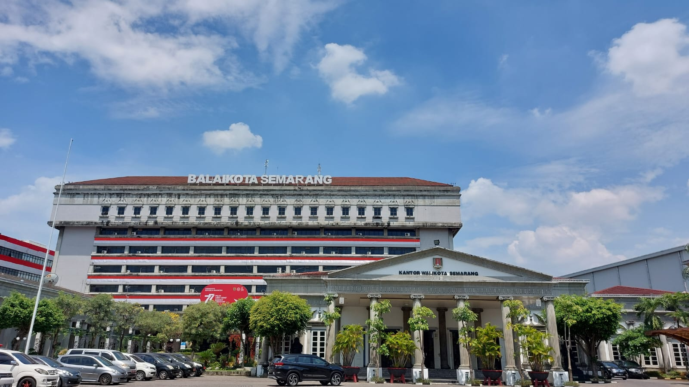
Thank You.
Notes:
https://unsplash.com/

